Slide 1

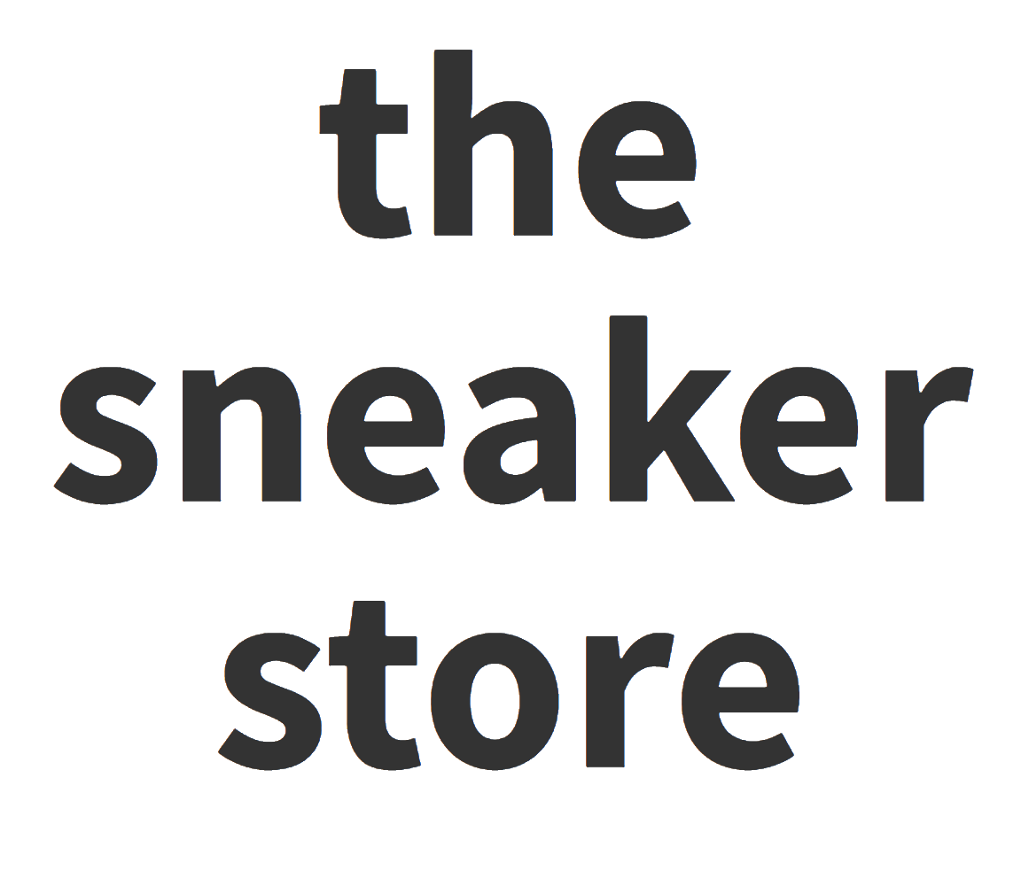

Sneaker Store – Propósta
Loja de sapatilhas / ténis
Design e estudo de uma loja de sapatilhas online nas plataformas Web e Mobile.
Este trabalho foi realizado no âmbito da cadeira de Arquitetura de Informação para a Web e Dispositivos Móveis.
Tenho como objetivo, apresentar e explicar o processo criativo do serviço através de sitemaps e wireframing, comparando as diferenças presentes nas duas plataformas.
07/01/2023
João Carlos Quintão Gonçalves - A036936

Slide 2
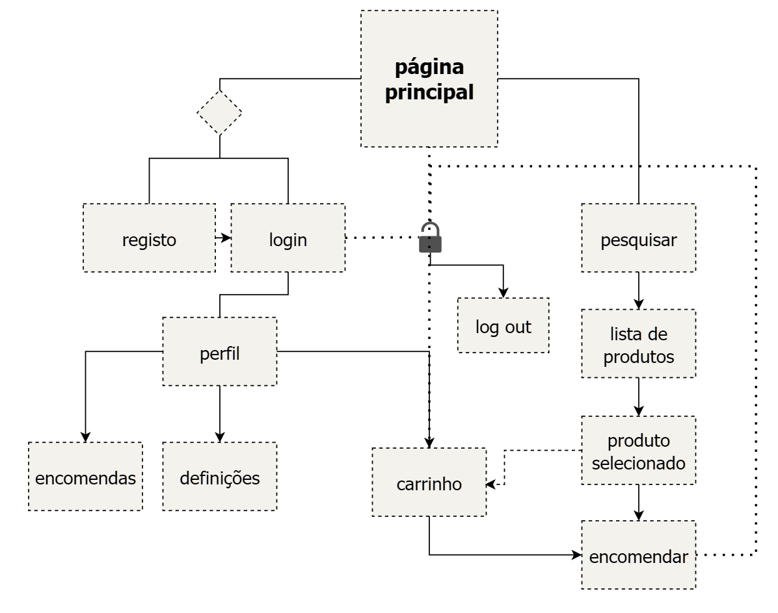
Sitemap(WEB)
diagrams.net
O objetivo da plataforma web é tornar o nosso cliente interessado o mais cedo possível, por isso o mesmo deve conseguir navegar por maior parte do website sem qualquer tipo de registo / login.
Ainda assim é possível pesquisar e até mesmo adicionar produtos ao carrinho, mas para efetuar qualquer tipo de compra, será enviado para a página de login.
Em suma, encontramos um total de 10 páginas diferentes.
Os sitemaps foram desenhados no diagrams.

Slide 3
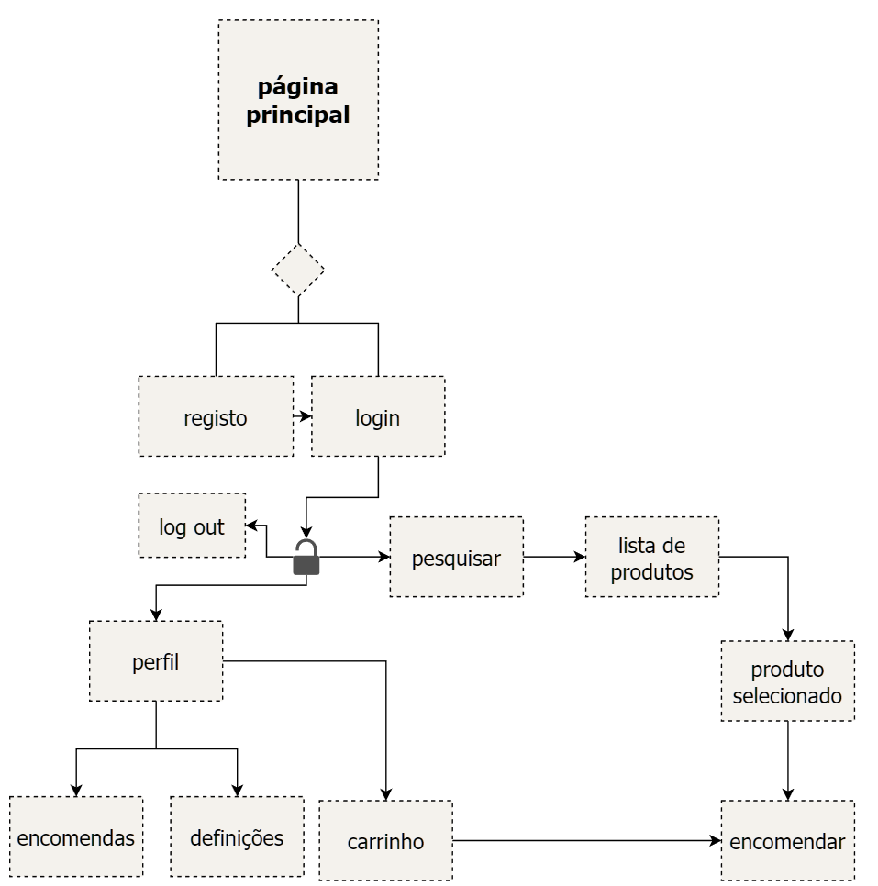
Sitemap(MOBILE)
diagrams.net
Ao contrário da página web, na aplicação móvel não permitimos qualquer tipo de navegação sem efetuar um login antes. Isto não só porque é o habitual nas apps mas também porque aumenta o número de utilizadores registados. Para facilitar este processo, também adicionamos outras formas de login na versão mobile.
O resto da estrutura da aplicação é muito similar à web, ambas contêm 10 páginas diferentes.
Os sitemaps foram desenhados no diagrams.

Slide 4
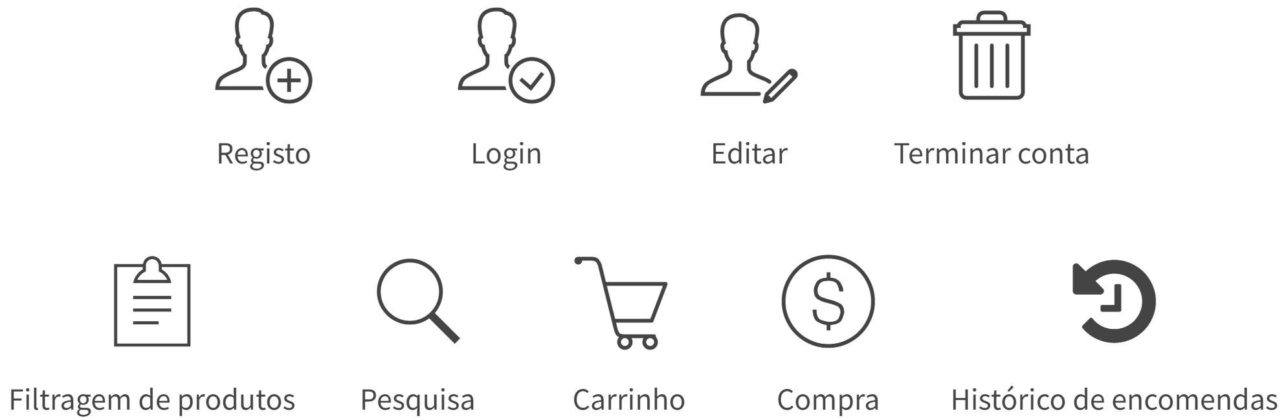
FUNCIONALIDADES
O website e a aplicação mobile serão comparáveis, logo têm todas a funcionalidades em comum, isto para evitar uma das versões ser inferior ou incompleta.
Na the sneaker store irá encontrar as seguintes funcionalidades:

Slide 5
WIREFrames
mockflow.com
Todos os wireframes foram desenhados no MockFlow.

Slide 6
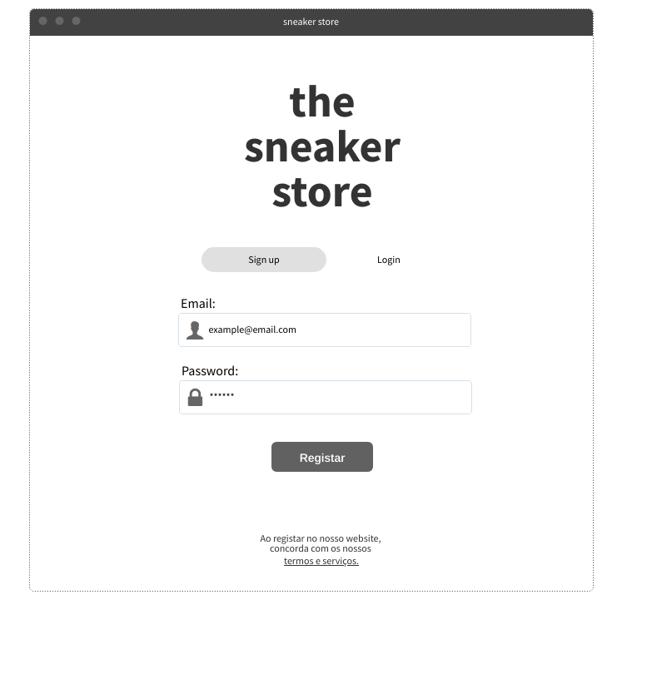
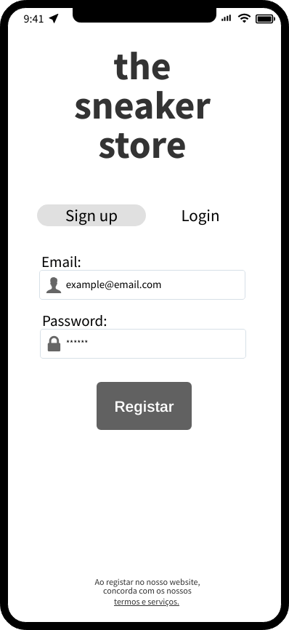
WIREFrames
REGISTO
Na página de registo não existem diferenças notáveis, além do aumento do botão “Registar” na versão mobile, para mais fácil acesso no ecrã tátil.
Design simples nas duas plataformas.

Slide 7
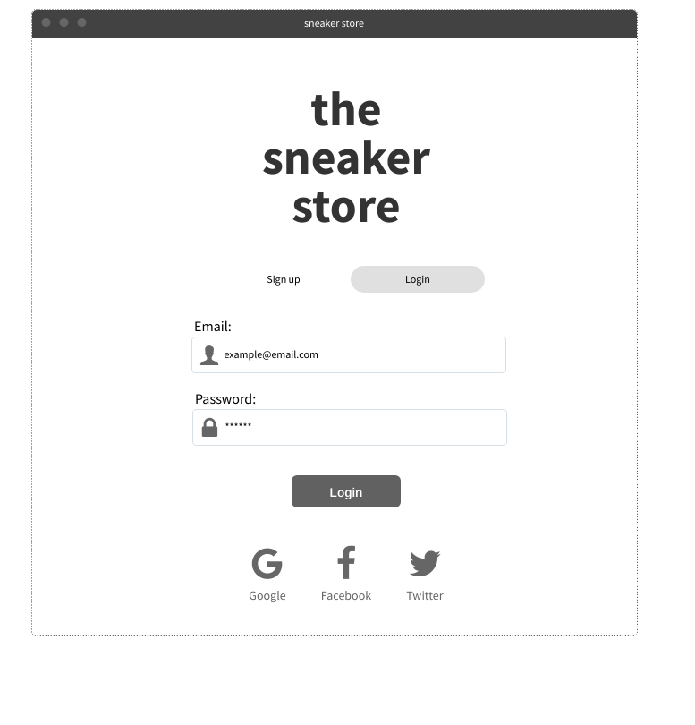
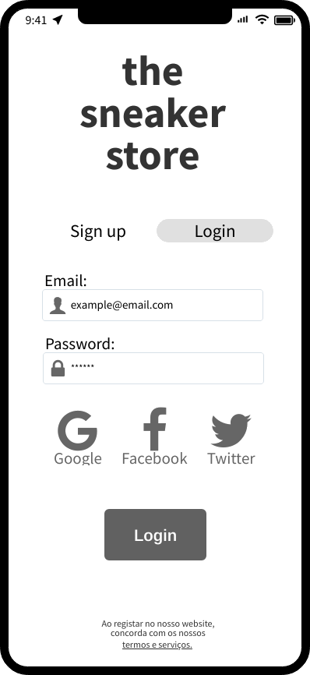
WIREFrames
LOGIN
O mesmo acontece na página de login, a única alteração visível está no tamanho e posição do botão “Login”, também podemos verificar que está colocado abaixo das opções alternativas na versão mobile.

Slide 8
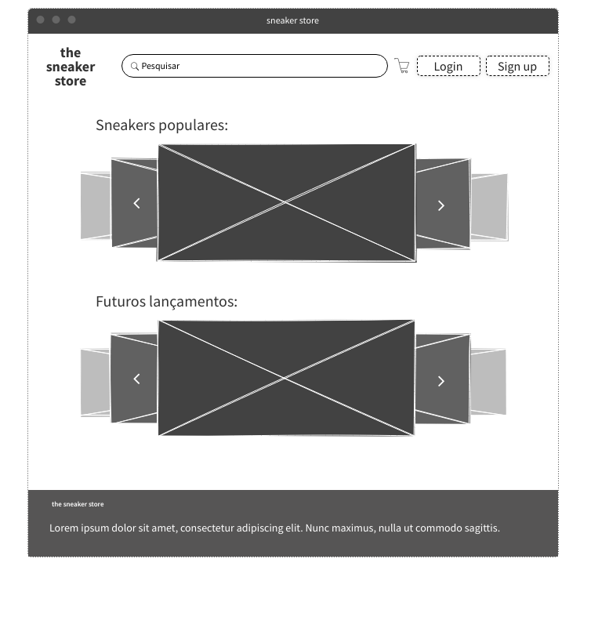
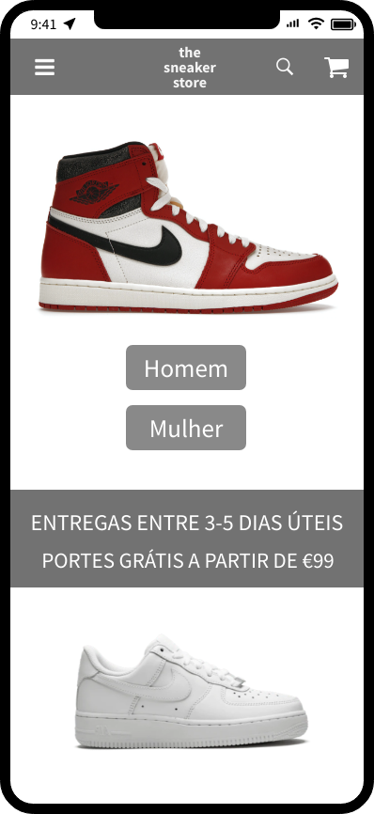
WIREFrames
Início
Na página inicial começamos a notar diferenças.
Na versão web começamos por ter o logo que funciona como botão Home, a barra de pesquisa ocupa grande parte do topo, depois temos o botão para apresentar o carrinho, login e registo.
Na versão mobile o login já foi realizado, a pesquisa é apenas um icon e temos um hambúrguer para mostrar mais opções.

Slide 9
WIREFrames
Início
No corpo da página web encontramos carrosséis categorizados.
Na versão mobile temos apenas dois botões para escolher o sexo e a partir daí podemos ver produtos mais produtos deslizando para baixo.
Como podemos ver, a versão web tem poucas funcionalidades porque não existe um login, no próximo slide isso será alterado.

Slide 10
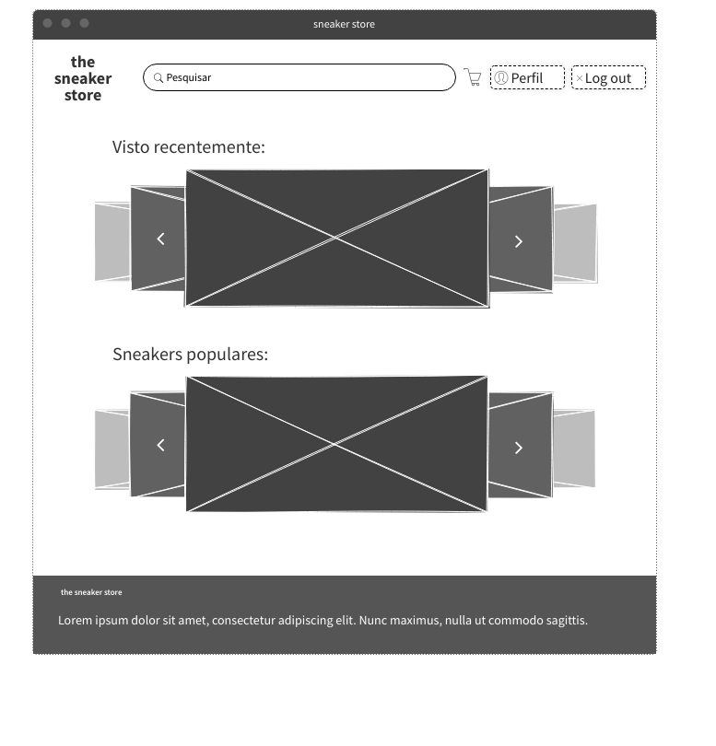
WIREFrames
Início
LOGGED IN
Agora com o login realizado na versão web, já conseguimos ver o nosso perfil e efetuar log out.
No corpo da página, as categorias dos carrosséis mudaram e agora baseiam-se nos gostos do cliente.

Slide 11
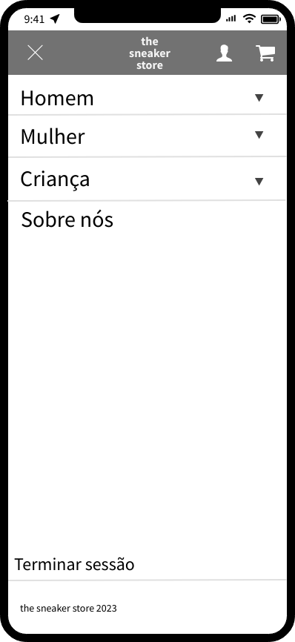
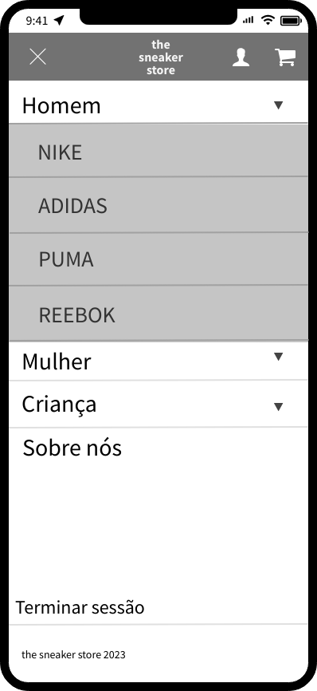
WIREFrames
HAMBURGUER
Ao abrirmos o hambúrguer, são apresentadas as categorias e o botão de pesquisa é substituído por um botão que dá acesso ao perfil. Mais abaixo também temos a opção para fazer sign out.
Na versão web, esta lógica só é aplicada após pesquisa, como podemos ver no slide seguinte.

Slide 12
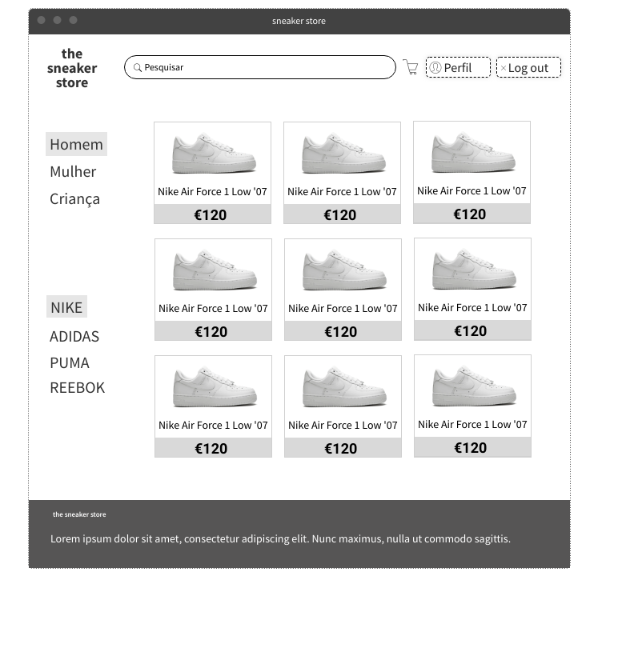
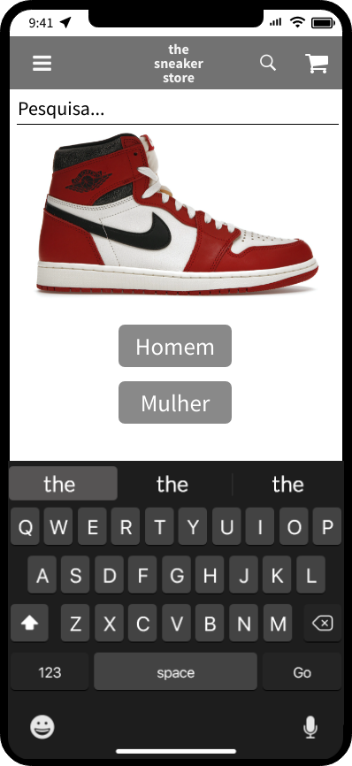
WIREFrames
FILTRAR
PRODUTOS
Após pesquisa, encontramos uma barra lateral com um menu e um submenu, em que neste caso o filtro é: Homem e Nike. Os items são apresentados em grelha devido ao maior tamanho do desktop.
À direita temos o design simples da pesquisa mobile.

Slide 13
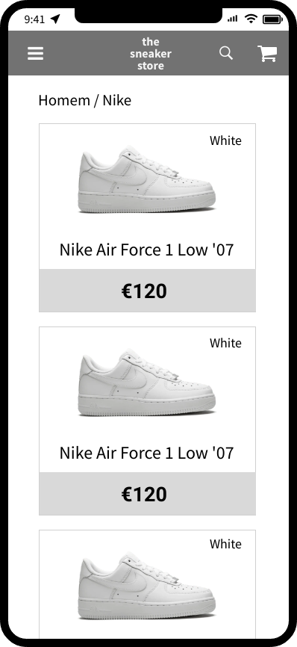
WIREFrames
FILTRAR
PRODUTOS
Após pesquisa, encontramos uma barra lateral com um menu e um submenu, em que neste caso o filtro é: Homem e Nike. Os items são apresentados em grelha devido ao maior tamanho do desktop.
No entanto na plataforma mobile fica tudo mais condensado.

Slide 14
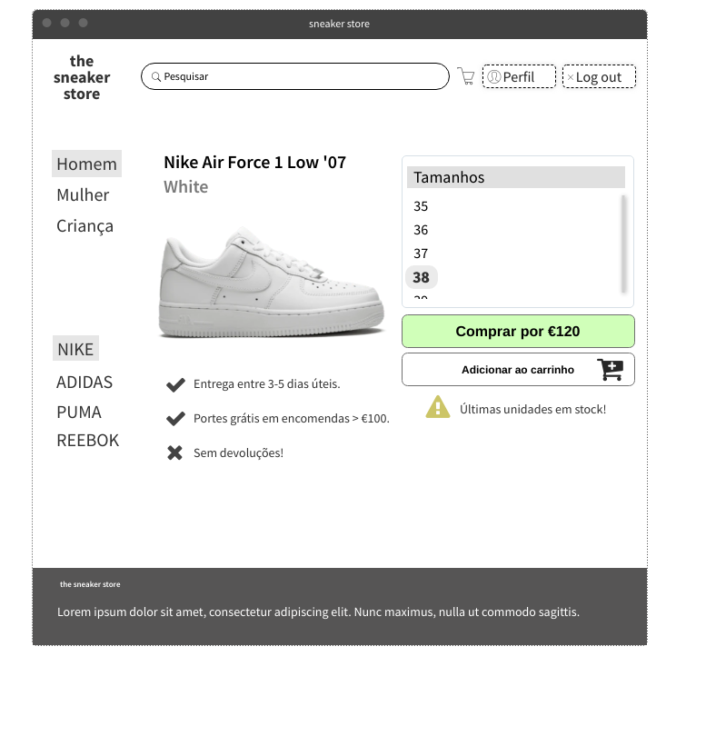
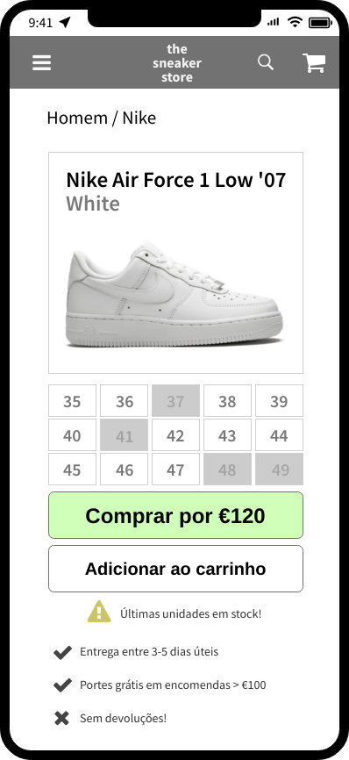
WIREFrames
PRODUTO
selecionado
Após escolher um produto, somos enviados para a página do produto selecionado.
Na versão web temos uma lista com uma scroll bar onde podemos escolher o tamanho da sapatilha. Na versão mobile apresentamos todos os tamanhos para reduzir o contacto com o telemóvel. Os botões também são maiores.

Slide 15
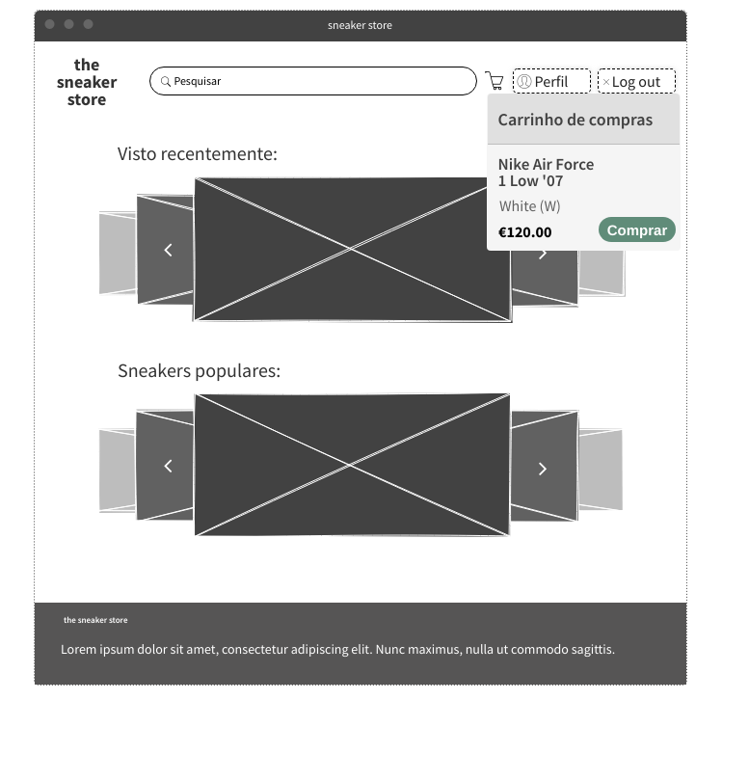
WIREFrames
Carrinho
Se eventualmente adicionarmos um produto ao carrinho em vez de o comprarmos diretamente, ambas as plataformas têm direito a uma página para o mesmo, mas a versão web tem uma pequena pré-visualização que pode ser acedida em qualquer as paginas.

Slide 16
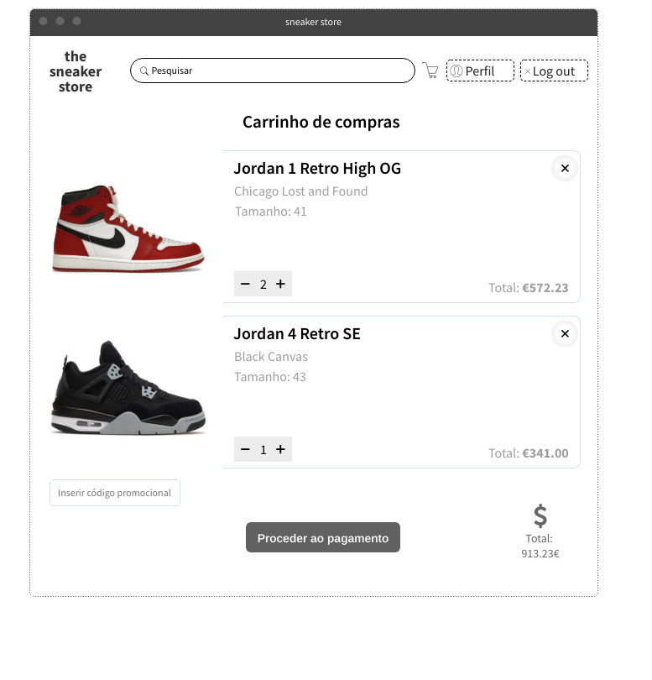
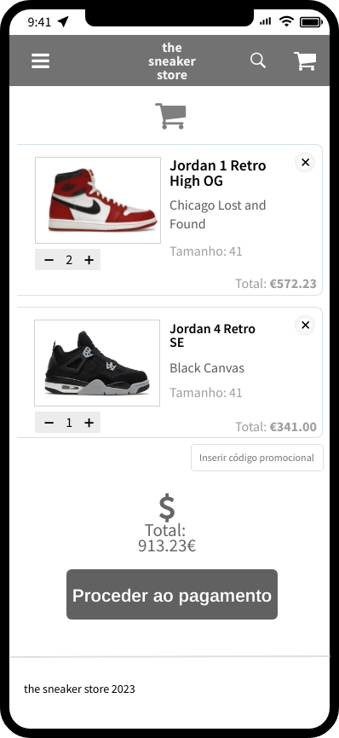
WIREFrames
Carrinho
2
Os carrinhos de compras são idênticos nas duas versões mas a versão mobile é mais compacta e ao mesmo tempo tem um botão de pagamento maior.

Slide 17
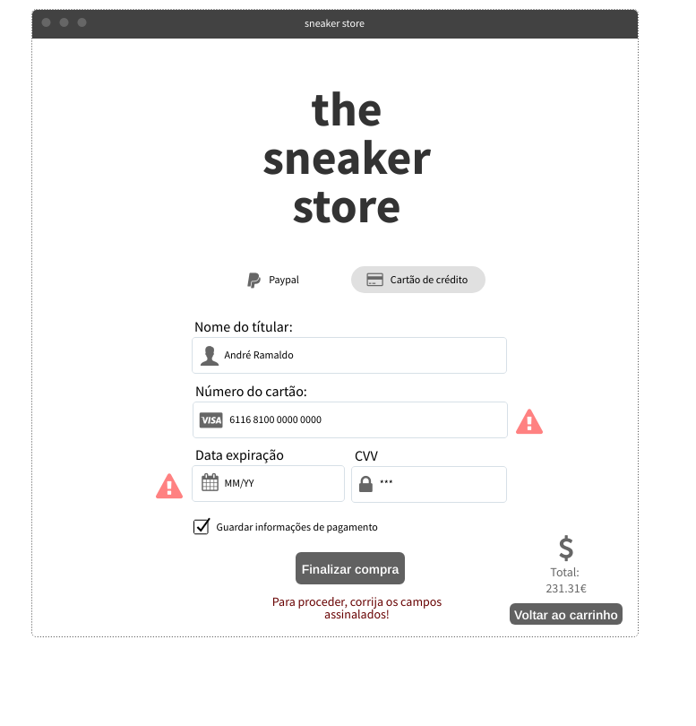
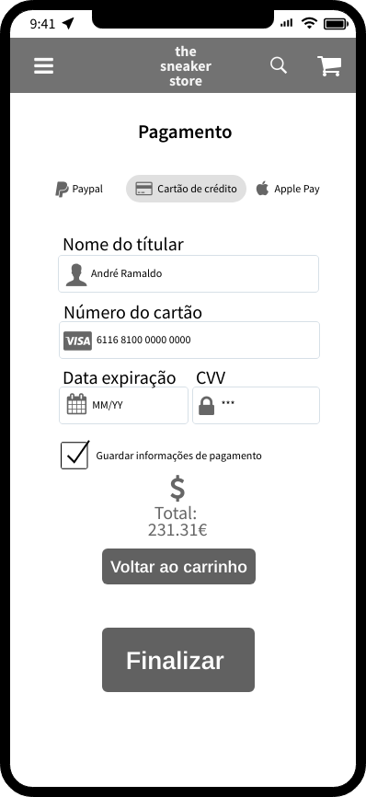
WIREFrames
PAgamento
O método de pagamento Apple Pay foi adiconado à barra de opções foi adicionado na versão mobile para facilitar pagamentos. O botão “Finalizar” foi afastado do botão “Voltar” para impedir enganos no ecrã tátil.
Em geral, foram necessárias poucas adaptações.

Slide 18
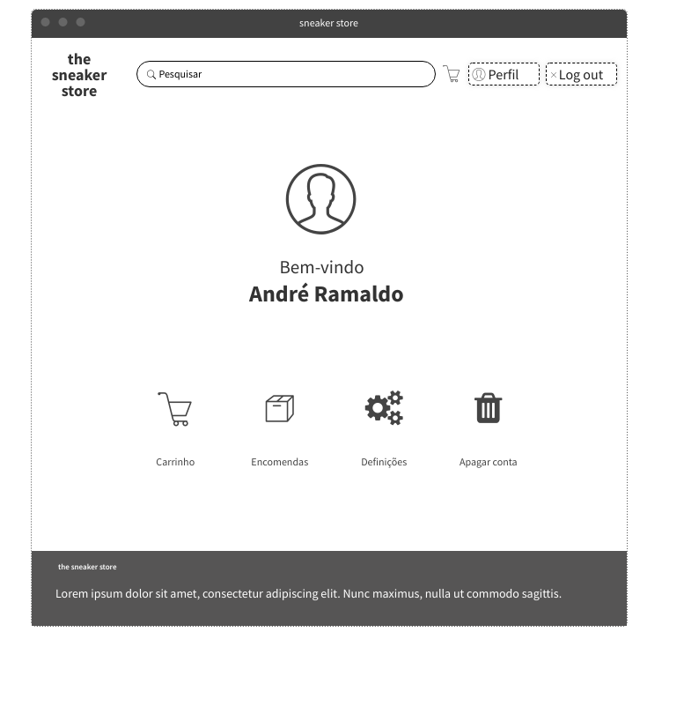
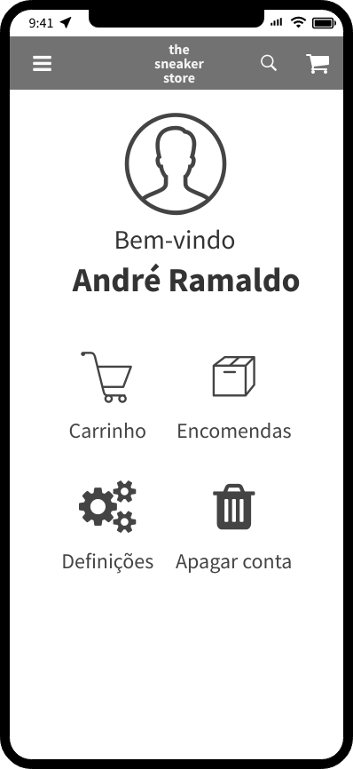
WIREFrames
PERFIL
Mais uma vez com um design minimalista conseguimos encaixar a versão web na versão mobile alterando a posição dos elementos no ecrã.

Slide 19
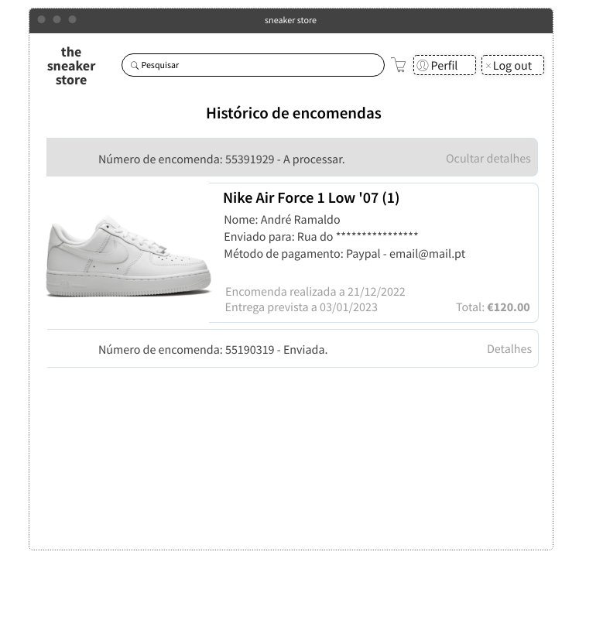
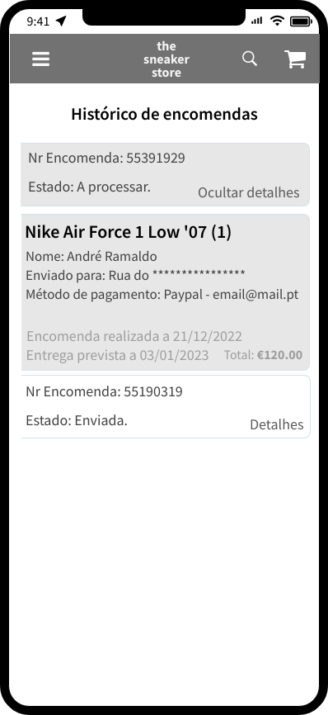
WIREFrames
ENCOMENDAS
HISTÓRICO
Ao acedermos à secção do Histórico de encomendas presente na página perfil, encontramos uma versão mobile mais compacta, sem imagens e de leitura mais rápida.

Slide 20
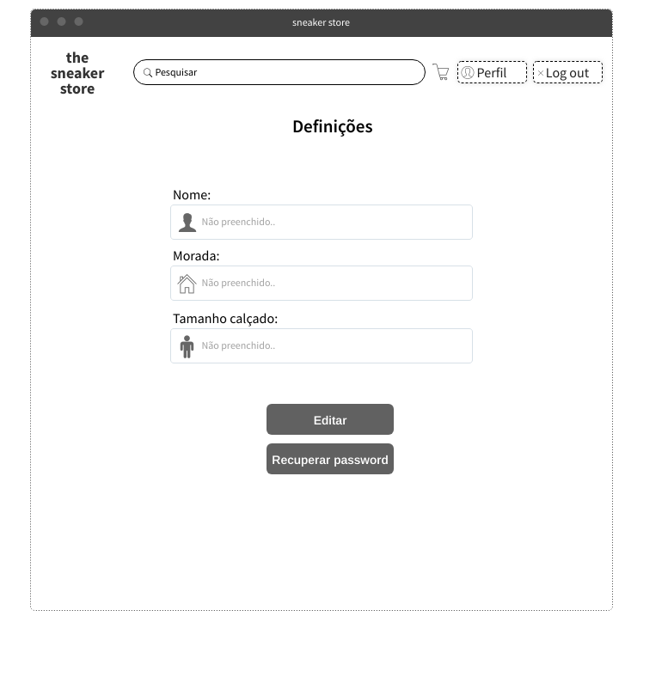
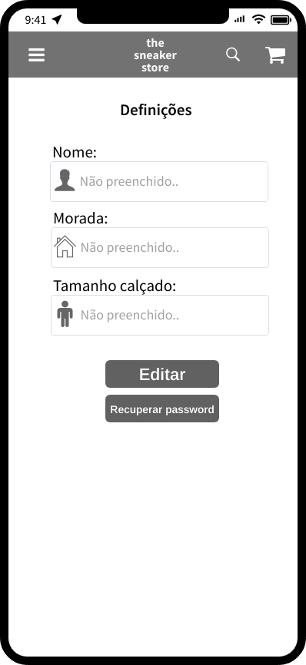
WIREFrames
DEFINIÇÕES
A versão mobile apresenta texto, ícones e botões com maior tamanho.

Slide 21

Possíveis melhorias
Este projeto seria a base para qualquer tipo de loja de calçado, logo é possível indicar algumas funcionalidades em falta, como por exemplo: devoluções e apoio ao cliente.

Slide 22
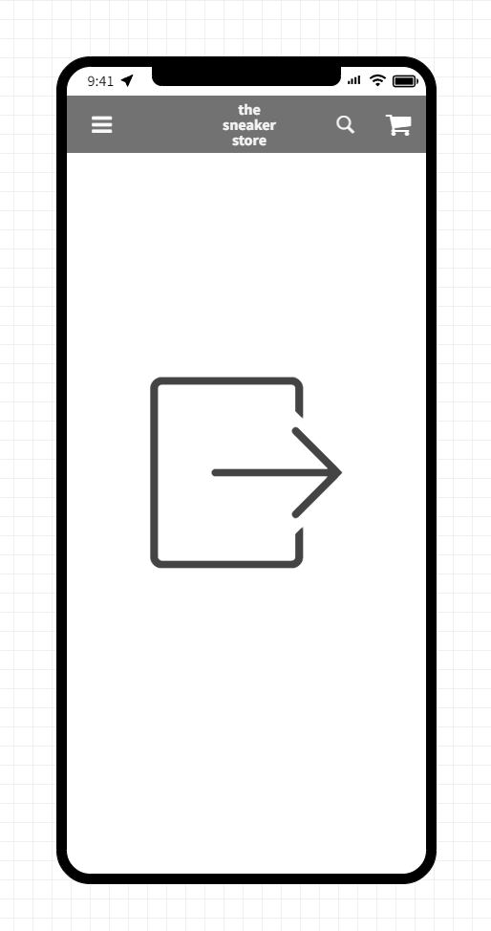
Conclusão
Em conclusão, este projeto alcançou os seus objetivos e metas. Na minha opinião consegui projetar uma solução eficaz que atendeu às expectativas e mostrou potencial para um futuro desenvolvimento. Além disso, este projeto permitiu aplicar os conhecimentos adquiridos na cadeira e contribuiu para o meu crescimento como profissional na área web / mobile.

